Slide 1
과목_학년학기_단원 | suhi_h_0301_05
차시명 | 06 분보다 작은 단위는 무엇일까요
파일명 | suhi_h_0301_05_0006
검토 | 담당
수학팀 | 박종민
문서 HISTORY
번호 | 버전 | 문서 작성일 | 내용 비고 | 작성자 (내선번호) | 검토자
1 | V 1.0 | 2022.02.03 | 문서 발생 | 노유림
2 | V 1.0 | 2022.03.03 | 1차 검수 |  | 박종민
3 | V 2.0 | 2022.03.04 | 2차 검수 |  | 김예림
4
5
6
7
8
9
10
11

Slide 2
학습 단계 | 파일명 | 페이지 정보 | 프레임 수 | 자료 형태 (동영상, 애니메이션, 노래)
 | suhi_h_0301_05_0006.html | 수학 익힘 74~75쪽 | 1 | Html5
총 프레임 수 |  |  | 1

Slide 3


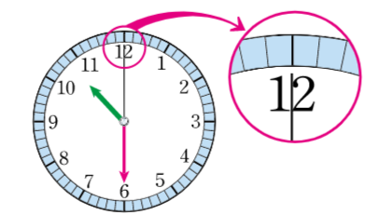
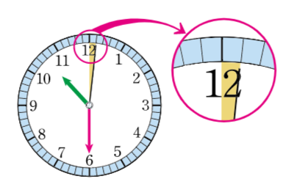

3-1
5. 길이와 시간
suhi_h_0301_05_0006
06 분보다 작은 단위는 무엇일까요
Θ Description & Function
분보다 작은 단위는 무엇일까요│ 74~75쪽
개념 정리 페이지
화살표 클릭 시 오른쪽 그림 보임.
<전자저작물 참고>
5_4_04.html
한대희 수학 3-1 지도서\app\resource\contents\lesson05\ops\5
개념 정리
1
2
3
4
5
6
#1
초바늘이 작은 눈금 한 칸을 가는 동안 걸리는 시간을
라고 합니다.
1 초
#2
초바늘이 시계를 한 바퀴 도는 데 걸리는 시간은
입니다.
60초
삽화 파일명 | 5_4_4_01_1.svg / 5_4_4_01_2.svg 한대희 수학 3-1 지도서\app\resource\contents\lesson05\ops\5\images\5_4

Slide 4

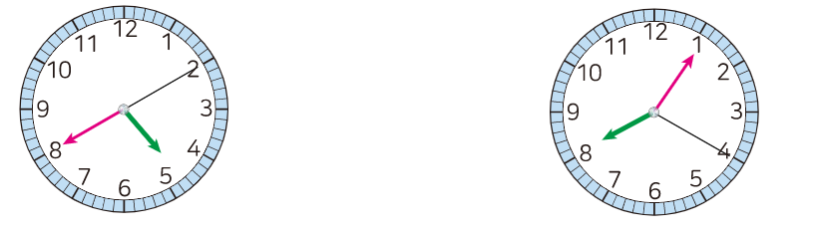



3-1
5. 길이와 시간
suhi_h_0301_05_0006
06 분보다 작은 단위는 무엇일까요
Θ Description & Function
분보다 작은 단위는 무엇일까요│ 74~75쪽
풀이 확인 클릭 시 풀이 표출(다음 슬라이드 참고)
답 칸 클릭하면 답 나타남. 정답 확인 버튼은 정답 가리기로 토글 됨.
개념 정리
1
2
3
4
5
6
시각을 읽어 보세요.
4
시
40
분
10
초
8
시
5
분
20
초
#1
#2
삽화 파일명 | 5_0_4_01.png / 5_0_4_02.png 한대희 수학 3-1 지도서\app\resource\contents_sub\lesson05\ops\5\images\5_4

Slide 5

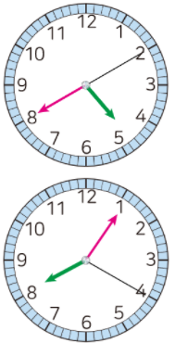
3-1
5. 길이와 시간
suhi_h_0301_05_0006
06 분보다 작은 단위는 무엇일까요
Θ Description & Function
분보다 작은 단위는 무엇일까요│ 74~75쪽
< 풀이 확인 클릭 시 나타나는 화면>
개념 정리
1
2
3
4
5
6
시각을 읽어 보세요.
초바늘이 숫자 2를 가리키므로 10초입니다.
초바늘이 숫자 4를 가리키므로 20초입니다.
4
시
40
분
10
초
8
시
5
분
20
초
삽화 파일명 | 5_0_4_01.png / 5_0_4_02.png 한대희 수학 3-1 지도서\app\resource\contents_sub\lesson05\ops\5\images\5_4

Slide 6

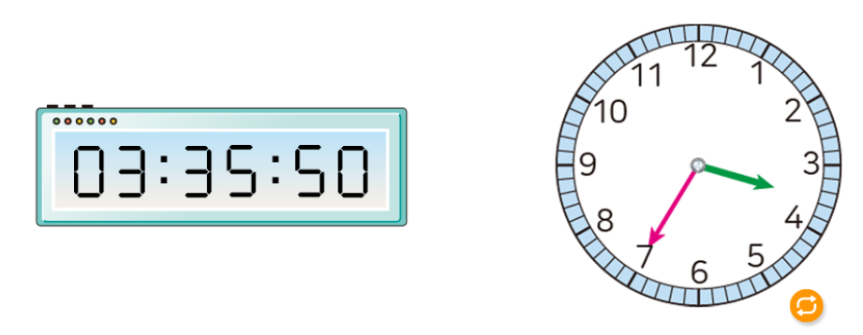

3-1
5. 길이와 시간
suhi_h_0301_05_0006
06 분보다 작은 단위는 무엇일까요
Θ Description & Function
분보다 작은 단위는 무엇일까요│ 74~75쪽
이미지에 텍스트 새로 쓰기
풀이 확인 버튼 클릭 시 다음 화면 보임.
답 칸 클릭하면 답 나타남. 정답 확인 버튼은 정답 가리기로 토글 됨.
화살표 약물 사용. - 클릭 시 파란색 초바늘이 나타남. - 처음에는 나타나지 않음.
개념 정리
1
2
3
4
5
6
시각에 맞게 오른쪽 시계에 초바늘을 그려 넣으세요.
#1
#4
03:35:50
#2
#3
삽화 파일명 | 5_4_2_01.png 한대희 수학 3-1 지도서\app\resource\contents_sub\lesson05\ops\5\images\5_4

Slide 7
3-1
5. 길이와 시간
suhi_h_0301_05_0006
06 분보다 작은 단위는 무엇일까요
Θ Description & Function
분보다 작은 단위는 무엇일까요│ 74~75쪽
< 풀이 확인 클릭 시 나타나는 화면>
개념 정리
1
2
3
4
5
6
시각에 맞게 오른쪽 시계에 초바늘을 그려 넣으세요.
03:35:50
전자시계가 나타내는 시각은 3시 35분 50초이므로 시계에 초바늘이 숫자 10을 가리키게 그립니다.

Slide 8


3-1
5. 길이와 시간
suhi_h_0301_05_0006
06 분보다 작은 단위는 무엇일까요
Θ Description & Function
분보다 작은 단위는 무엇일까요│ 74~75쪽
2
풀이 확인 팝업창(다음 슬라이드)
답 칸 클릭하면 답 나타남. 정답 확인 버튼은 정답 가리기로 토글 됨.
개념 정리
1
3
4
5
6
안에 알맞은 수를 써넣으세요.
1분 40초＝
100
초
250초＝
4
분
10
초
5분＝
135초＝
300
초
2
분
15
초
#1
#2

Slide 9
3-1
5. 길이와 시간
suhi_h_0301_05_0006
06 분보다 작은 단위는 무엇일까요
Θ Description & Function
분보다 작은 단위는 무엇일까요│ 74~75쪽
2
< 풀이 확인 클릭 시 나타나는 화면>
개념 정리
1
3
4
5
6
안에 알맞은 수를 써넣으세요.
1분 40초＝
100
초
250초＝
4
분
10
초
5분＝
135초＝
300
초
2
분
15
초
1분=60초이므로 1분 40초=100초
240초=4분이므로 250초=4분 10초
5분=300초
120초=2분이므로 135초=2분 15초

Slide 10

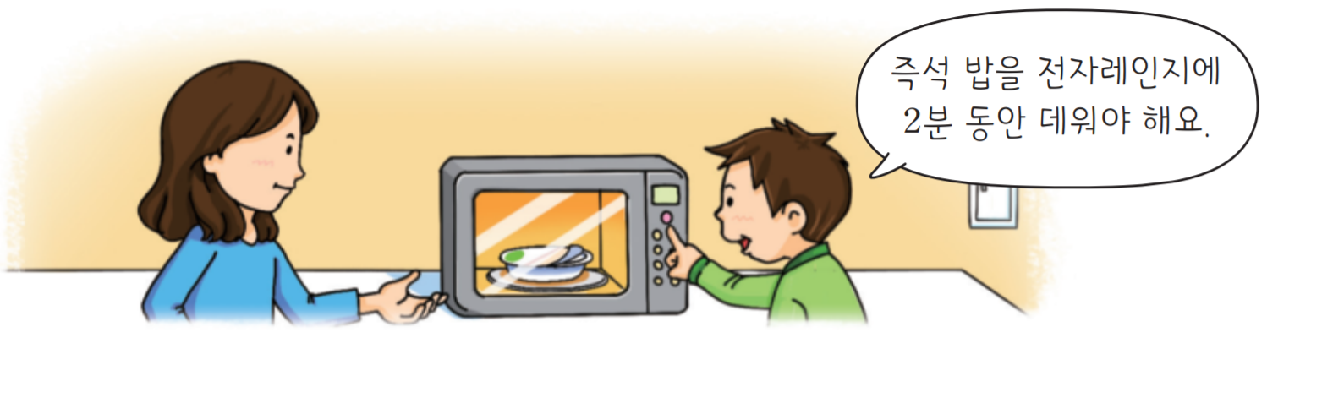
3-1
5. 길이와 시간
suhi_h_0301_05_0006
06 분보다 작은 단위는 무엇일까요
Θ Description & Function
분보다 작은 단위는 무엇일까요│ 74~75쪽
2
이미지에 텍스트 새로 쓰기 말풍선 요소 활용. 말풍선에 텍스트의 내용 모두 들어가게 크기 조절.
풀이 확인 팝업창(다음 슬라이드)
답 칸 클릭하면 답 나타남. 정답 확인 버튼은 정답 가리기로 토글 됨.
개념 정리
1
3
4
5
6
즉석 밥을 전자레인지에 데워야 하는 시간은 몇 초일까요?
#1
즉석 밥을 전자레인지에
2분 동안 데워야 해요.
120초
#2
#3
삽화 파일명 | 5_4_4_01.png 한대희 수학 3-1 지도서\app\resource\contents_sub\lesson05\ops\5\images\5_4

Slide 11

3-1
5. 길이와 시간
suhi_h_0301_05_0006
06 분보다 작은 단위는 무엇일까요
Θ Description & Function
분보다 작은 단위는 무엇일까요│ 74~75쪽
2
< 풀이 확인 클릭 시 나타나는 화면>
개념 정리
1
3
4
5
6
즉석 밥을 전자레인지에 데워야 하는 시간은 몇 초일까요?
즉석 밥을 전자레인지에
2분 동안 데워야 해요.
2분=120초입니다. 따라서 즉석 밥을 전자레인지에 데워야 하는 시간은 120초입니다.
120
초

Slide 12

3-1
5. 길이와 시간
suhi_h_0301_05_0006
06 분보다 작은 단위는 무엇일까요
Θ Description & Function
분보다 작은 단위는 무엇일까요│ 74~75쪽
2
풀이 확인 팝업창(다음 슬라이드)
답 칸 클릭하면 답 나타남. 정답 확인 버튼은 정답 가리기로 토글 됨.
개념 정리
1
3
4
5
6
안에 알맞은 단위를 찾아 써넣으세요.
초
분
시간
비행기를 타고 김포 공항에서 제주도까지 가는 데 걸리는 시간은 1 입니다.
시간
전기 주전자로 물을 끓이는 데 걸리는 시간은 3 입니다.
분
초
박수 한 번 치는 시간은 1 입니다.
#1
#2

Slide 13
3-1
5. 길이와 시간
suhi_h_0301_05_0006
06 분보다 작은 단위는 무엇일까요
Θ Description & Function
분보다 작은 단위는 무엇일까요│ 74~75쪽
2
< 풀이 확인 클릭 시 나타나는 화면>
개념 정리
1
3
4
5
6
안에 알맞은 단위를 찾아 써넣으세요.
초
분
시간
비행기를 타고 김포 공항에서 제주도까지 가는 데 걸리는 시간은 1 입니다.
시간
비행기를 타고 김포 공항에서 제주도까지 가는 데 걸리는
시간으로 1초, 1분은 적절하지 않습니다.
전기 주전자로 물을 끓이는 데 걸리는 시간으로 3초, 3시간
은 적절하지 않습니다.
박수 한 번 치는 시간으로 1분, 1시간은 적절하지 않습니다.
분
전기 주전자로 물을 끓이는 데 걸리는 시간은 3 입니다.
분
초
박수 한 번 치는 시간은 1 입니다.

Slide 14




3-1
5. 길이와 시간
suhi_h_0301_05_0006
06 분보다 작은 단위는 무엇일까요
Θ Description & Function
분보다 작은 단위는 무엇일까요│ 74~75쪽
2
풀이 확인 팝업창(다음 슬라이드)
답 칸 클릭하면 답 나타남. 정답 확인 버튼은 정답 가리기로 토글 됨.
개념 정리
1
3
4
5
6
시간이 긴 것부터 차례대로 기호를 써 보세요.
100초
2분 7초
133초
,
,
#1
#2

Slide 15
3-1
5. 길이와 시간
suhi_h_0301_05_0006
06 분보다 작은 단위는 무엇일까요
Θ Description & Function
분보다 작은 단위는 무엇일까요│ 74~75쪽
2
< 풀이 확인 클릭 시 나타나는 화면>
개념 정리
1
3
4
5
6
시간이 긴 것부터 차례대로 기호를 써 보세요.
100초
2분 7초
133초
,
,
단위를 같게 한 후 시간을 비교합니다.
100초 2분 7초=127초 133초
따라서 시간이 긴 것부터 차례대로 기호를 쓰면 , , 입니다.

